Slide 1
界面原型设计
PRD2018-G11小组
2018年11月3日
浙江大学城市学院

Slide 2
目录
1
引言：什么是界面原型
2
为什么会有界面原型
目录
3
界面原型的设计原则
4
界面原型开发工具
5
界面原型的使用与评估
6
界面原型的风险
7
界面原型的成功因素
8
参考资料
9
分工与绩效

Slide 3
1
引言：什么是界面原型
界面原型是什么？
界面（即以用户为中心的UI）
UI即 User Interface(用户界面)的简称。UI设计则是指对软件的人机交互、操作逻辑、界面美观的整体设计。好的UI设计不仅是让软件变得有个性有品味，还要让软件的操作变得舒适、简单、自由,充分体现软件的定位和特点。
原型（prototype）
1.即把系统主要功能和接口通过快速开发制作为“软件样机”（或者静态稿）以可视化的形式展现给用户，及时征求用户意见，从而明确无误地确定用户需求。
2.原型也可用于征求内部意见，作为分析和设计的接口之一，可方便于沟通。
参考资料:https://zhidao.baidu.com/question/1509857950518098180.html 于2018-11-3 9:48

Slide 4
1
引言：什么是界面原型
产品原型可以概括的说是整个产品面市之前的一个框架设计,以网站注册作为例子,整个前期的交互设计流程图之后,就是原形开发的设计阶段,简单的来说是将页面的模块、原素、人机交互的形式，利用线框描述的方法，将产品脱离皮肤状态下更加具体更生动的进行表达.

Slide 5
1
引言：什么是界面原型
什么是界面原型设计：
1.交互设计师与PD、PM、网页开发工程师沟通的最好工具。
2.设计在原则上必须是交互设计师的产物。
3.交互设计以用户为中心的理念会贯穿整个产品。
4.利用交互设计师专业的眼光与经验直接导至该产品的可用性。

Slide 6
1
引言
下列角色使用用户界面原型：
用例阐释者，用来了解用例的用户界面；
系统分析员，用来了解用户界面如何影响系统分析；
设计员，用来了解用户界面如何施加影响及它对系统“内部”的要求；
类测试人员，用来制定测试计划活动。

Slide 7
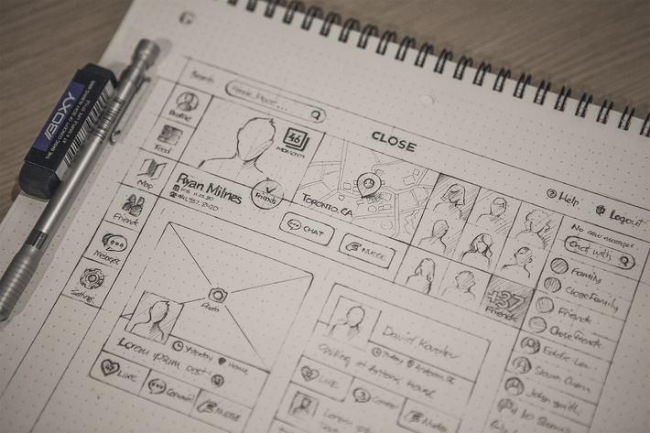
1
引言
可建立三种基本原型：
图纸（在纸上）
参考资料：https://blog.csdn.net/htx_helloworld/article/details/39647517 于2018-11-3 10:12

Slide 8
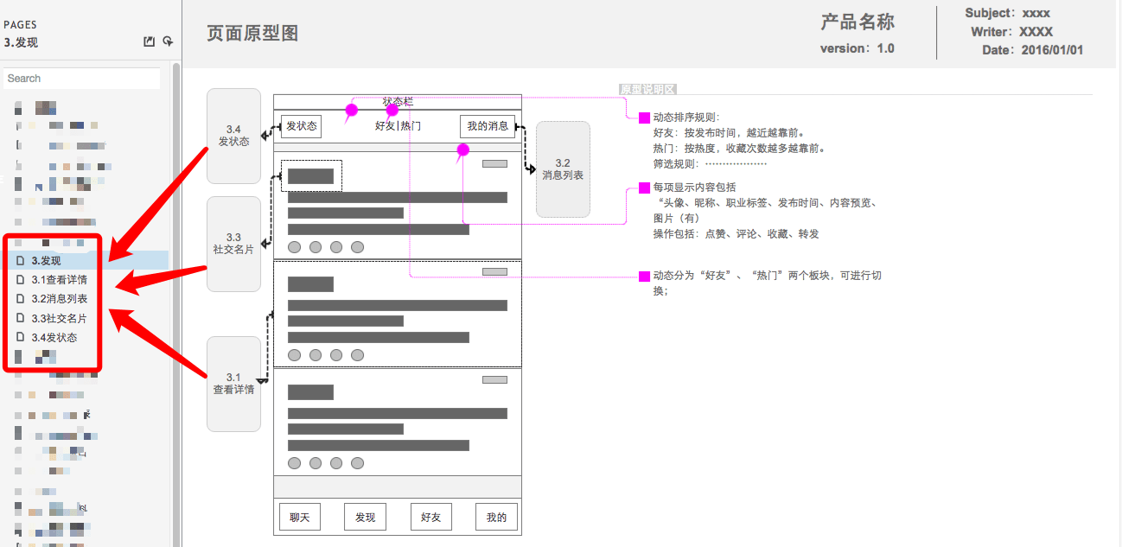
1
引言
位图（绘图工具）

Slide 9
可执行文件（交互式）
很多项目中，您需要按上述顺序使用全部三种原型。
1
引言

Slide 10
2
为什么要建立界面原型（动机）
根据调查报告显示，大约60%的软件开发不是失败，就是超预算、延期或功能不够强大。
软件失败或亏损的三大主要原因是：
1、缺乏使用者的参与、需求或规格不完整、需求或规格变更。
2、传统的需求管理工具或工作表中所储存的数千个需求与上百页的文件早已不合时宜。
3、这些需求管理工具或工作表不适用于目前快速发展的环境。
制作原型是一个有效的简化文档编制、吸引使用者参与、早期辨认需求遗漏、将外在需求风险降到最低的方法。
参考链接：http://www.kokojia.com/article/4950.html 于2018-11-4 18:10

Slide 11
2
为什么要建立界面原型（动机）
原型设计能够在表现层将设计合成一个逻辑整体，客户能和你一起看到未来交互的软件蓝图、功能和效果，获得较真实的感受，在不断讨论的基础上完善未来的设计思想。
在深入调整前就收集反馈。编码的代价是很大的。但是在原型中修改一些重要的的交互行为或布局等所花费的也只是一点点沟通时间，并且通常一个人就能对原型进行构建和维护，不会打断其他进度。
总的来说，我们使用原型的根本目的不是为了交付，而是沟通、测试、修改、解决不确定因素。
参考链接：http://www.kokojia.com/article/4950.html 于2018-11-4 18:20

Slide 12
2
为什么要建立界面原型（动机）
提问
1、如果客户觉得建立界面原型是徒劳该怎么办？
（开放问题，考察对界面原型与需求、客户之间关系的理解）

Slide 13
3
界面原型的设计原则_{[4][5]}
在设计一个移动端的应用程序时，我们应该牢记在心的最重要的一件事情就是务必要确保你的程序是有用且直观的。如果这个程序没有用处，那么对用户来讲就没有任何的实际价值，自然地也就没有人有任何理由去使用它。而如果这个程序有用但需要用户付出大量的学习成本，用户自然也是不会愿意去投入学习的。
为了达到可用性目的，应用程序应该是以用户为中心的。用户之所以安装你的程序是因为他们需要解决某个紧迫的问题，也就是说，你的程序一定是要有实际用途的。你要仔细考虑用户会是如何按着它们的方式尝试去完成自己的目标需求的。
赋予界面足够的清晰度。为了有效使用他们面对的用户界面，人们首先必须意识到这个界面是干吗用的又该怎么使用它。因此，在考虑界面是否还要清晰时绝不要犹豫。

Slide 14
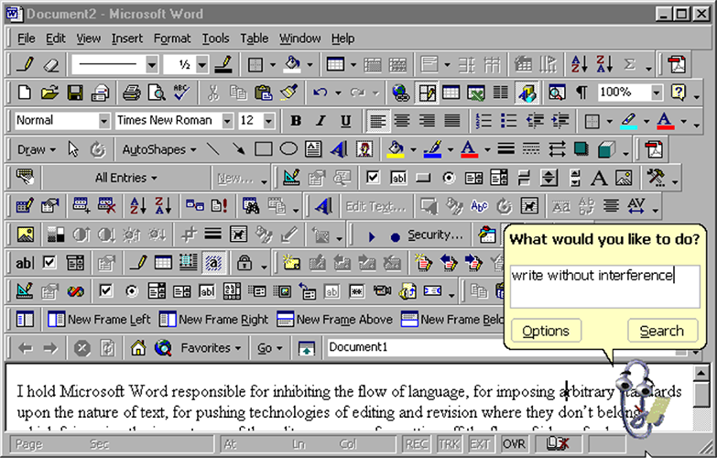
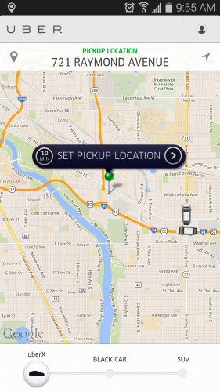
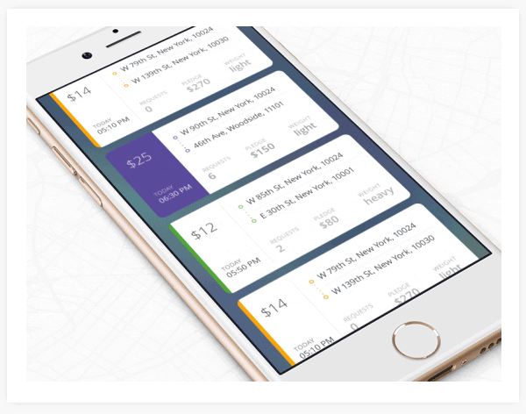
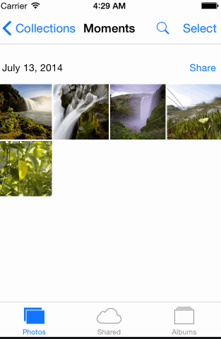
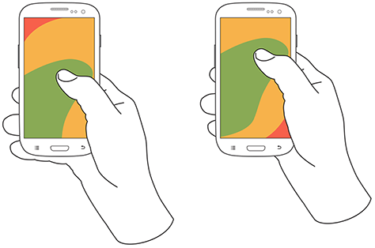
3
界面原型的设计原则
基于内容的卡片式导航模式
减少混乱
减少混乱
使导航不言自明
基于手指的触控点设计控件的布局和位置
对任何应用程序来说，帮助用户导航是相当重要的一件事情。毕竟，如果用户都发现不了，那么再酷的功能特性也是没用的。优秀的移动导航遵循以下基本原则：
（1）导航必须是连贯的。首先，你应该使用恰当的标识物（正确的视觉隐喻）
（2）导航必须保持一致性。在不同页面中，千万不要把导航控件移动到不同的位置或者隐藏起来。这样会很容易使用户迷失掉的。
（3）导航应该传达出用户当前的位置。无法表明当前位置可能是我们在应用程序菜单中最常看到的一个问题。“我在哪里？” 是用户要成功的导航前必须回答的基本问题之一。
拿 Uber 来说，Uber清楚地知道用户使用他们应用程序的目的是叫到一辆车，所以程序中并没有覆盖太多信息： 它能够基于地理数据自动定位用户的所在位置，唯一需要用户去做的事情就只是选择上车位置。
不管你想在你的应用或者网页中呈现什么样的内容，你总是希望你的用户能够仅可能方便、完整地体验到它们。基于内容的导航模式的思路在于，尽量让内容的概述和详情两种状态能够无缝地切换，而卡片式设计和这种设计模式最为搭配，因为卡片式设计能够统一而自由地组织内容，并且很容易消化大量不同类型的内容：
·卡片将用户划分成更有意义的区块，让屏幕的利用率更高。就像不同的文本段落组成文章一样，卡片式设计将不同类型的内容用卡片承载着，构成连贯的信息流。
Steven Hoover 在他的“用户究竟如何使用移动设备”的研究中发现，49%的人习惯于使用单个拇指来完成所有操作。
将顶级菜单，高频使用的控件和公有的动作放在绿色区域是非常重要的，因为单拇指能够很舒适的跟它们产生交互。
另一方面，把那些具有否定意义的动作（比如删除或清除）放在手指不容易触及到的红色区域，因为我们不希望用户意外的跟它们产生作用。
对于用户体验来说，用户的注意力无疑是一种非常宝贵的资源，而你的设计应该合理地分配这一资源。如果你的用户界面承载了诸如按钮、图片、文本等诸多杂乱的信息，势必导致信息过载给用户带来压力。
有一条简单的经验法则:每一个屏幕应该仅保存一个重要的动作。对于你的程序而言，其每一屏都应该向那些使用它的用户提供一个有实际价值的独立动作。这使的它易于学习，易于使用，易于在必要的时候加入或创建。相比于一个凌乱的屏幕，100个清晰的屏幕才是更可取的。

Slide 15
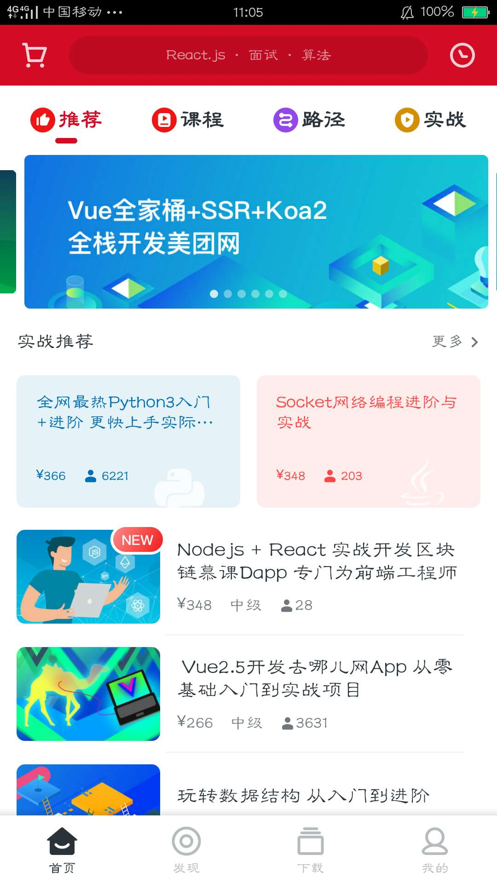
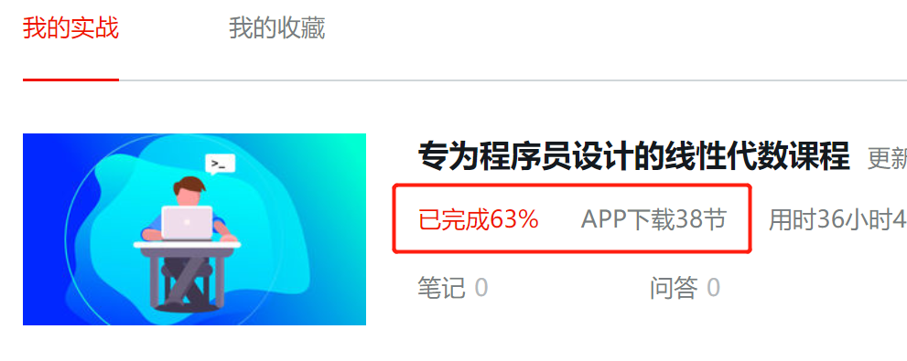
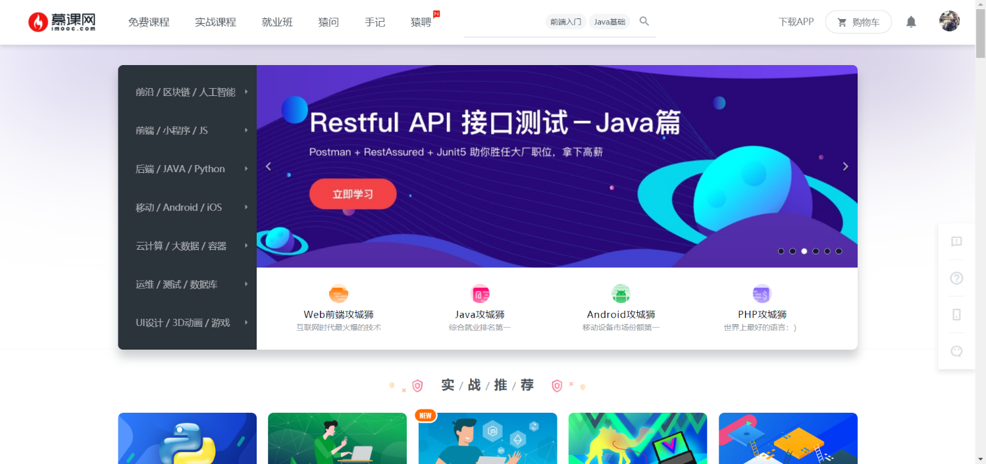
3
界面原型的设计原则
创建一个跨平台的无缝连接
你不应该将移动设计视作是孤立的。对用户来讲，创建一个在移动端、桌面端和平板端无缝结合的体验是非常重要的。
以IMOOC为例，你在PC端的各种操作所产生的数据会在移动端得到同步。IMOOC意识到在跨平台间保持这种数据的同步，创建出良好的无缝结合的体验是非常重要的。

Slide 16
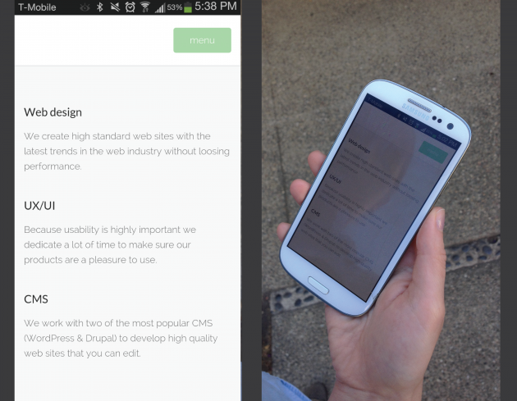
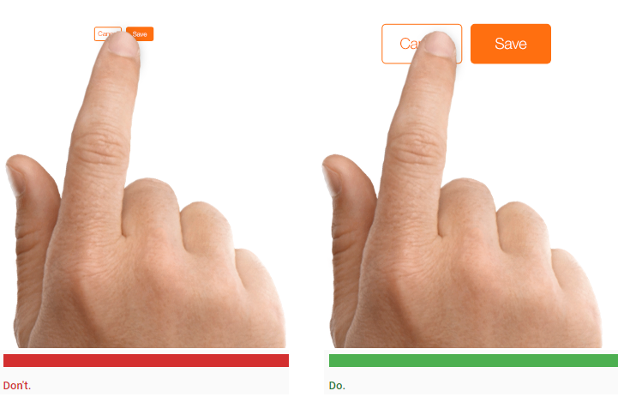
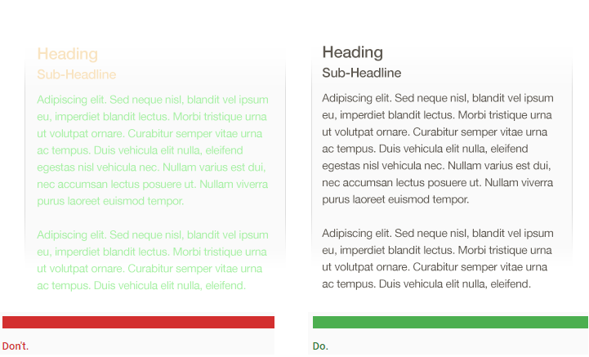
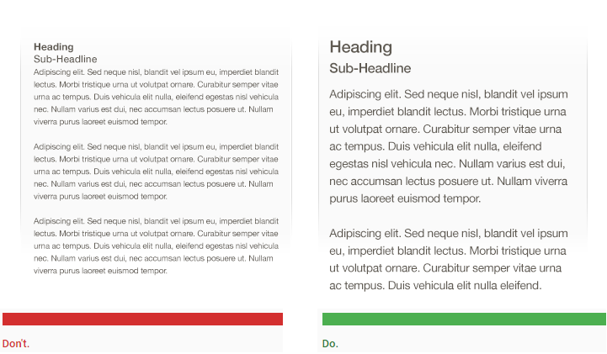
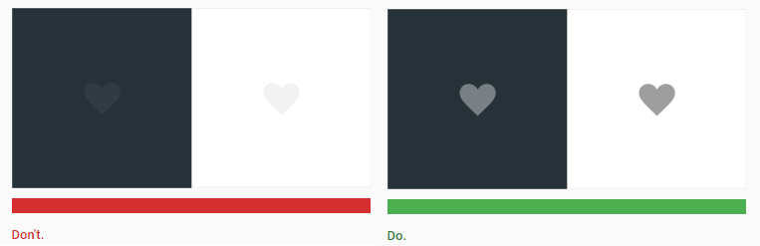
3
界面原型的设计原则
保持界面元素清晰可见
保持界面元素清晰可见
文本内容应足够清晰
设计对手指操作友好的控件
应该使用颜色和对比度来帮助用户查看和解读你的内容。选择出能够支撑你的程序可用性的主色调、次要色和强调色，确保不同的界面元素间有足够的色彩对比度以使那些视力不佳的用户也能浏览使用你的程序。
对于使用有背景的文本来说，要保证文本的颜色和其背景色间有足够的对比度，好让文本部分清晰易读。W3C 中针对正文文本和图像文本的对比度给出以下的推荐比值：
小号文本跟其背景色的对比度应至少为4.5:1。
大号文本跟其背景色的对比度至少为3:1。
使用足够的对比度在手机上显得尤其重要：因为用户可能在户外使用是，阳光的照耀会降低其对比效果。
图标和其他关键的元素同样应该遵循上述的对比度推荐值。
相比于台式电脑，智能手机的屏幕要相对小的多，这就意味着如何把大量的信息装到这个小屏中不得不说是移动设计的一大挑战。
针对移动端的一条经验法则：文本大小应该至少在11pt左右，好让用户在不用放大的情况也能够清晰的浏览。
通过增加行高或字符间距都能够提高易读性，合适的大量的留白可以使一些最乱的界面也能够看上去简洁不少。
相比于大的触控控件，小的自然更难于操作。当你在设计移动端的用户界面时，最好是让你的控件的可触摸面积足够大，这样用户才容易触及到。
控件的大最好要控制在7 – 10毫米，这样用户方能够准确地使用手指触及到。；另一方面，用户在跟控件产生交互时，控件的边缘应该是可见的，能够以清晰的视觉反馈向用户传达他们确实触及到控件本身了。

Slide 17



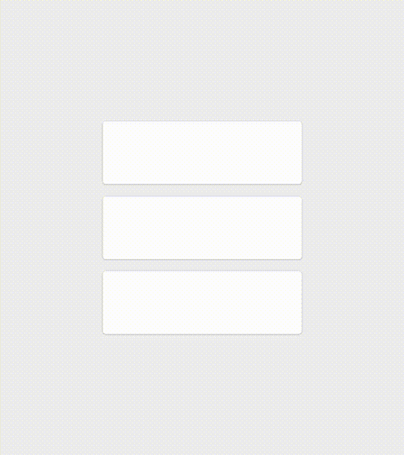

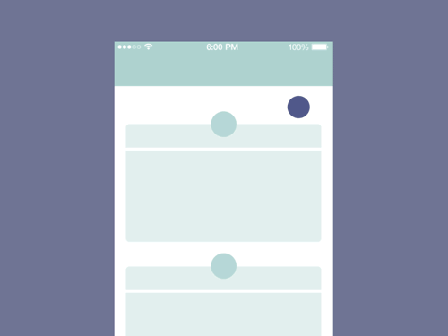
3
界面原型的设计原则
凸显UI中的变化
构建有意义的过渡
让按钮和控件容易被感知
呈现系统状态
即使隔着手机的玻璃屏幕，界面上的按钮和控件也应当是易于被感知，让人觉得它们是真实有形的。运动轨迹和视觉线索能够以即时反馈的形式，弥合这种现实和虚拟图像之间的界限，让人看起来、感觉上都是在直接操作。UI界面中的按钮能够模仿现实中的按钮反馈来强化交互，简单的说来，就是让用户输入和操作的视觉反馈更加明显一些。
视觉反馈之所以有用，是因为它符合用户对于交互的期望，当用户针对某个控件进行了操作，而它们给予了对应的反馈，这种感觉是非常良好的。
对于UI的状态设计，界面需要通过反馈让用户明白发生了什么，而无需用户猜测。而带有动效的微交互正是以提供视觉反馈而闻名。
想要展现创意十足的微交互动效，数据的上传和下载过程都是不错的选择。
另外一个经典的案例就是下来刷新，这是目前移动端UI中内容更新最常见的交互手段，一个畅快的下拉刷新微交互动效能够让用户欲罢不能。
动效一个很重要的功能，是展现状态和内容的转变与过渡，用来解释屏幕上各种元素的排布和层次。
图标可能会从一个形状变为另外一个形状，在不同的时间以不同的功能呈现，而这种过渡和转变就是靠动效来表现的。
动效设计的优势不仅仅是单纯的引导，它让转变和过渡的等待过程变得更加有趣，愉悦用户。
微交互能够直接吸引用户的注意力。在绝大多数情况下，设计师通过动效化的微交互将用的注意力吸引到某个重要的细节上去（比如通知推送）。不过，在这个过程中，要确保动效是功能性的，并且对于用户而言是合理而能接受的。
当用户看到这些作为触发反馈的动画效果的时候，就明白他们的操作完成了。
Notes:
问题：
举出界面原型设计原则中其中的几点

Slide 18
3
界面原型的设计原则
提问
1. 简要复述原型设计的几个原则？
Notes:
问题：
举出界面原型设计原则中其中的几点

Slide 19
4
界面原型开发工具_{[2]}
国产
国外
墨刀
Xiaopiu
MockPlus
Axure RP
Sketch

Slide 20
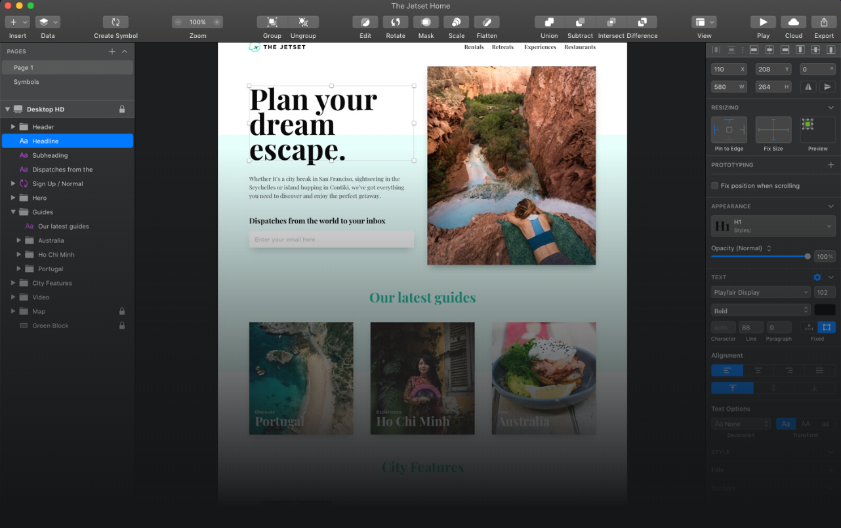
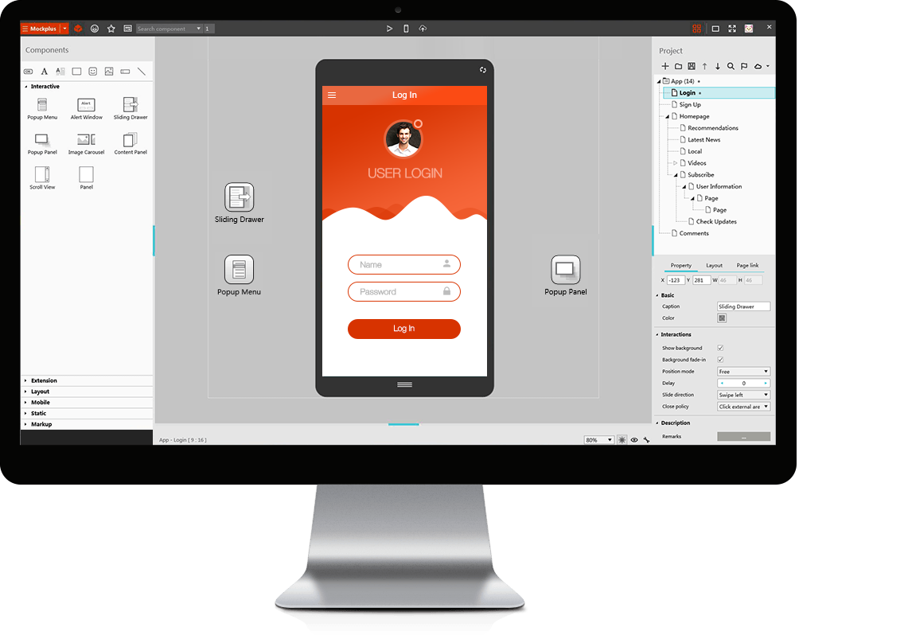
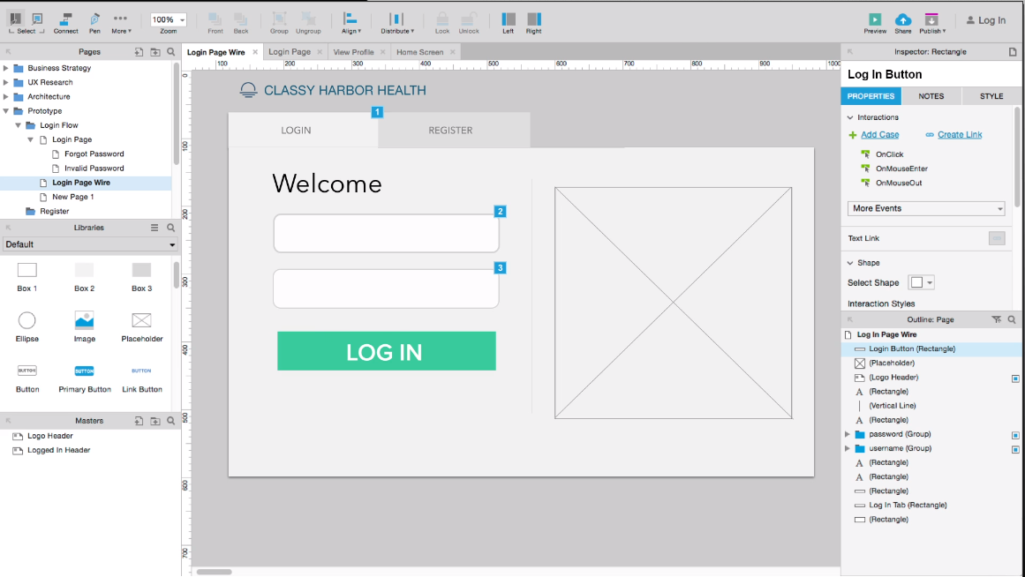
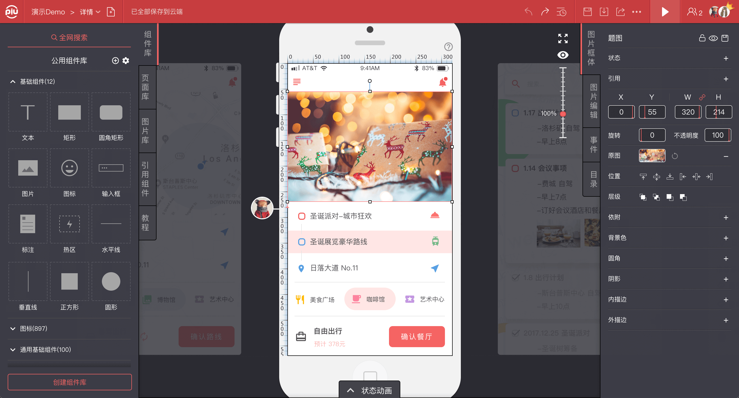
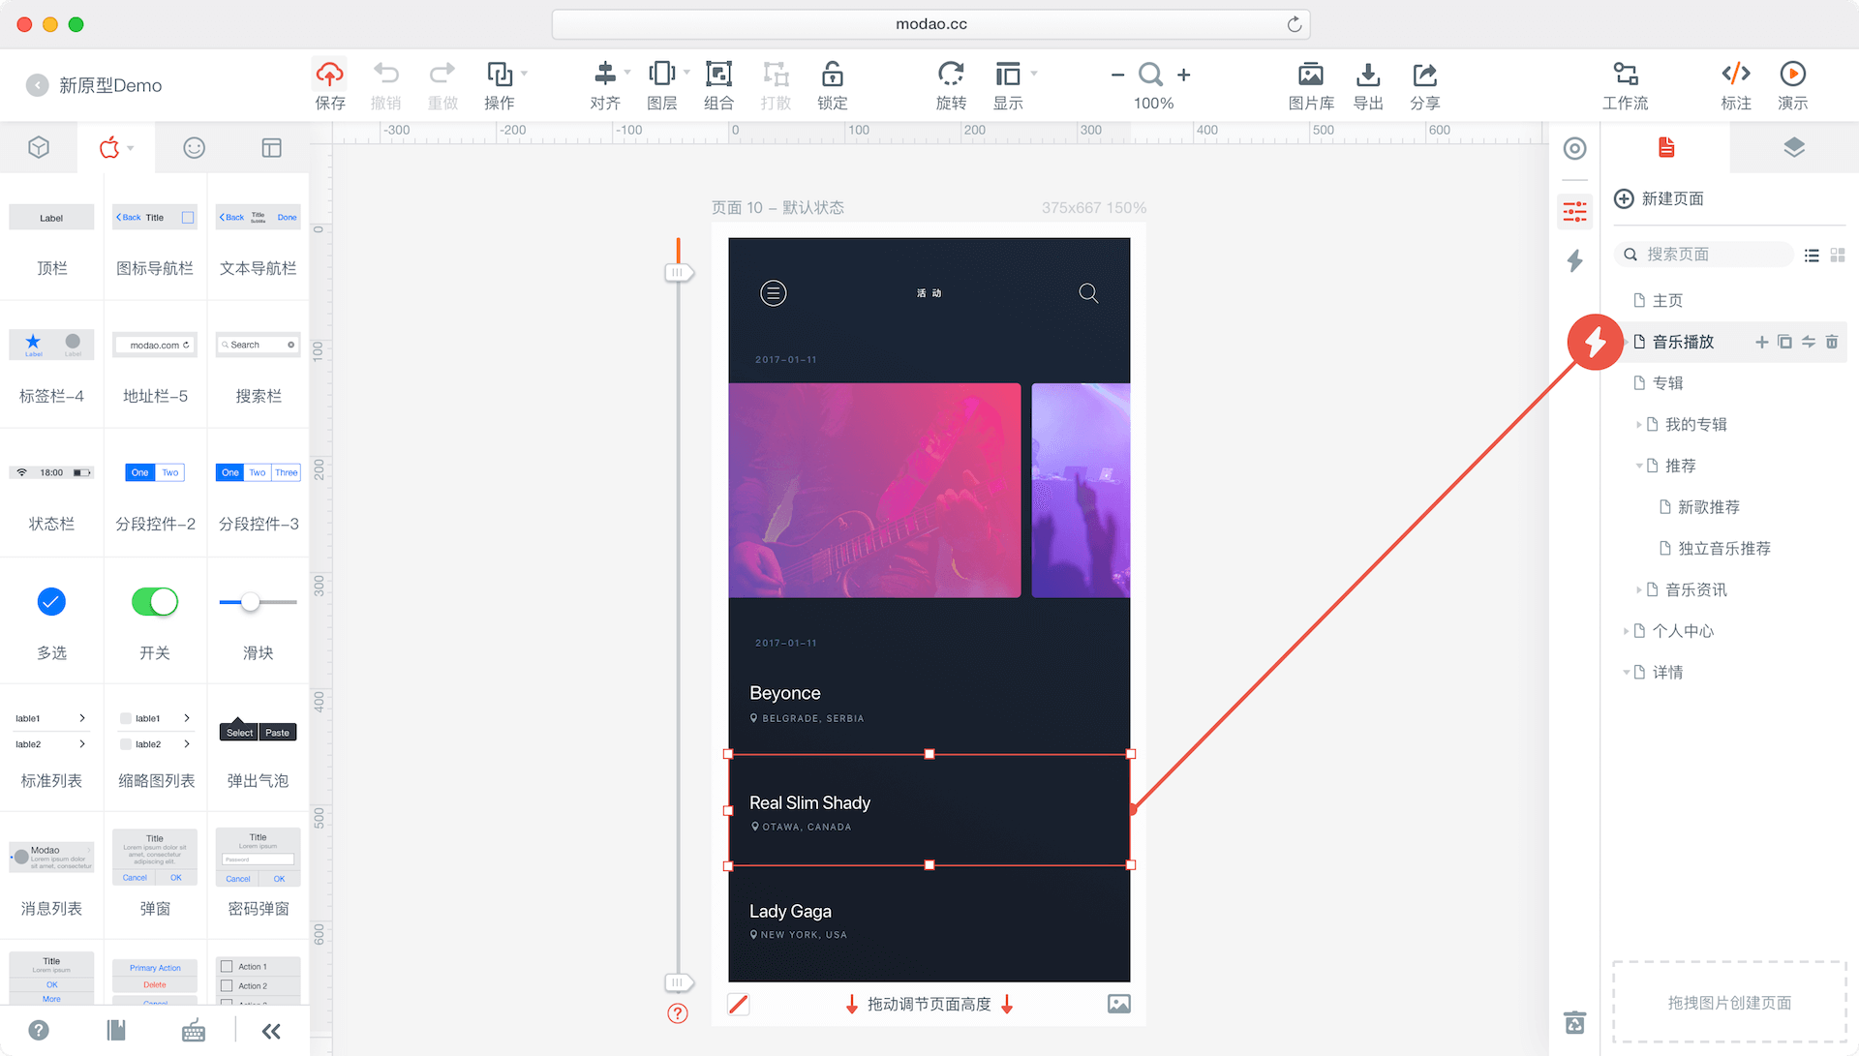
4
界面原型开发工具_{[3]}
MockPlus
墨刀
Xiaopiu
Axure RP
Sketch

Slide 21
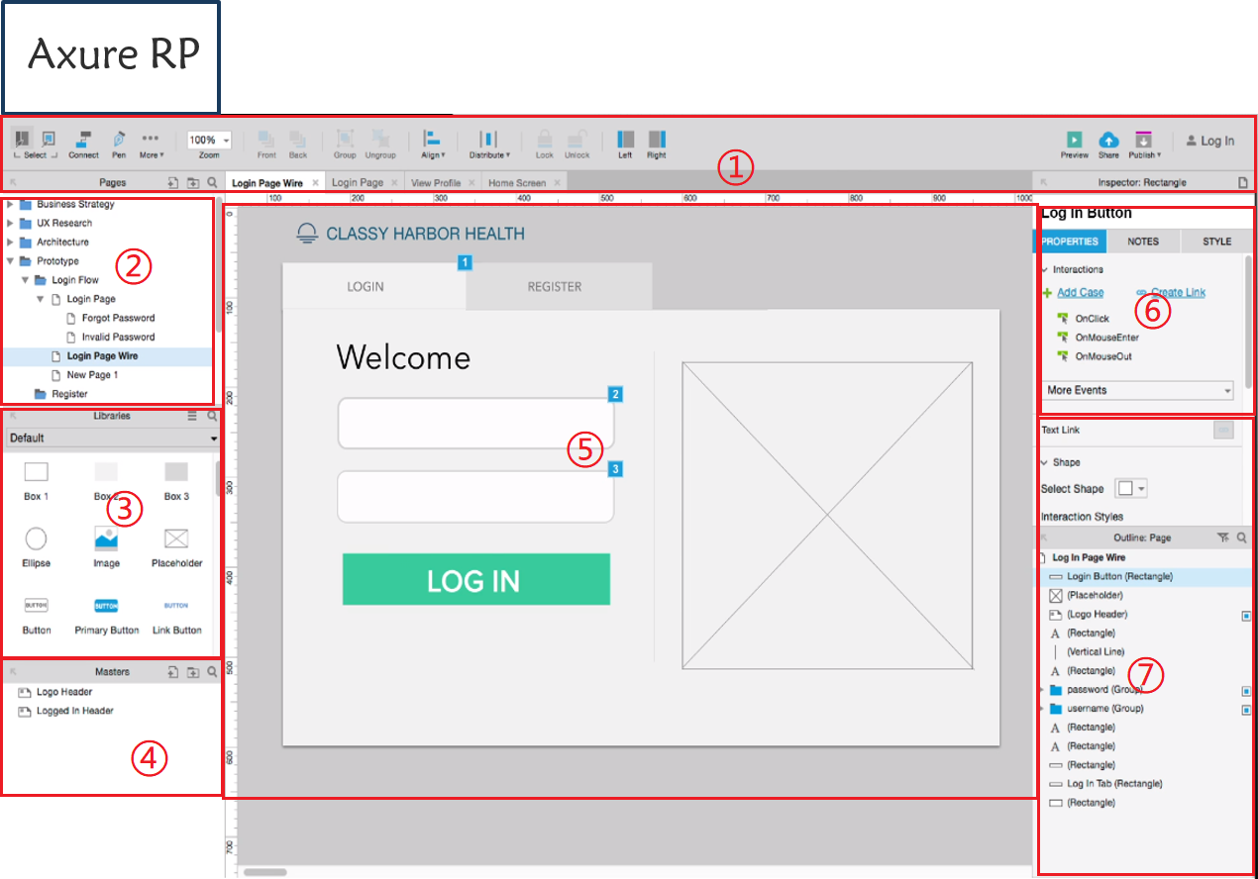
4
界面原型开发工具

Slide 22
4
界面原型开发工具
1.主菜单和工具栏
执行常用操作，如文件打开、保存文件，格式化控件，自动生成原型和规格说明书等操作。
2.站点地图面板
对所设计的页面（包括线框图和流程图）进行添加、删除、重命名和组织页面层次。
3.控件面板
该面板包含线框图控件和流程图控件，你还可以载入已有的部件库（*.rplib文件）创建自己的部件库。
4.模块面板
一种可以复用的特殊页面，在该面板中可进行模块的添加、删除、重命名和组织模块分类层次。
5.线框图工作区
线框图工作区也叫页面工作区，线框图工作区是你进行原型设计的主要区域，在该区域中你可以设计线框图、流程图、自定义部件、模块。
6.页面注释和交互区
添加和管理页面级的注释和交互。
7.控件交互面板
定义控件的交互，如：链接、弹出、动态显示和隐藏等。

Slide 23
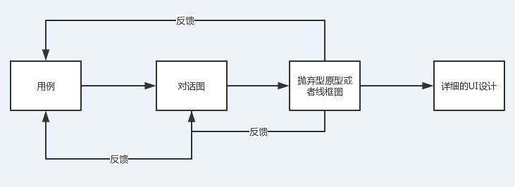
5
原型的使用与评估
使用抛弃型原型从用例到用户交互设计过程中的活动顺序（右图）
1.设计用例：每个角色在这个网站或软件中能做几件事情，每个事情就是一个用例。
2.对话图：对话图用来描述页面的概念构架。每个方框代表一个页面，这些页面一起实现用例中识别的服务。在画对话图的时候，我们可能会发现用户可能希望执行的动作。而在使用用例的过程中，可能会发现简化和优化用户体验的方法。

Slide 24
5
原型的使用与评估
3.创建可抛弃原型或者线框图：可以是在纸上手画的草图或是画的一个简单的素描，或是用一个精巧的原型或可视化设计工具创建的模型。可以用这些简单的图标工具与用户代表在页面大致布局方面达成一致的理解，由于它简单易懂，所以可以使页面容易理解和使用。
4.创建一个详细的UI屏幕界面设计：是前期需求分析和原型活动的最终产物。
这些活动并不需要严格按照顺序执行。想要获得一个可接受的互相认可的UI设计，最好的方式就是对用例、对话图以及线框图进行迭代。

Slide 25
5
原型的使用与评估
1.原型评估与易用性测试相关。相较于直接让用户说出自己的想法，观察用户如何使用原型可以获得更多信息。观察到用户手指或者鼠标指针潜意识的动作指向，还要找出评估人员在评估原型时不同于他们使用其他应用时的行为。
2.让合适的人员从恰当的角色评估界面原型。评估人员包括来自多个用户类别的成员，既要包括有经验的，也要有经验欠缺的。在将原型呈现给评估人员时，需要强调只需要关注部分功能，其余部分会在实际系统开发过程中实现。与任何易用性测试一样，注意不要在原型评估中漏掉来自重要用户类别中的成员。经验不足的用户可能因为原型直观易用而喜欢它，但经验丰富的用户可能因此而讨厌它，因为这种方式会减慢他们的操作速度。要确保两个用户组都可以表达自己的观点。

Slide 26
5
原型的使用与评估
3.创建一些脚本来帮助用户完成一系列的操作和回答一些特定的问题。评估脚本可以从用例、用户故事或者原型关注的功能点演化而来。通过脚本，能够帮助发现与某些特定操作相关的一些问题。也可以提出一些问题。
4.原型评估中获得的信息要记录下来。可以利用实物原型中的信息来 提炼需求。如果评估产生了UI设计方面的决策，还要把这些决策及产生过程都记录下来。缺少思路的决策常常导致事后需要重复思考其产生的原因和过程。对于概念证明，要记下评估过程及其结果，从探究过得所有技术方案中做出最佳选择。将指定需求与原型之间不一致的冲突找出来并加以解决。

Slide 27
提问
使用抛弃型原型从用例到用户交互设计过程中的活动顺序是什么？

Slide 28
6
界面原型的风险
原型风险
即使是做个简单的原型，也需要时间和资金。虽然原型可以降低软件项目失败的风险，但原型本身也有风险。
原型发布的压力
受细节所累
不现实的性能预期
对原型投入过多

Slide 29
6
界面原型的风险
原型发布的压力
最大的风险是项目干系人会看到一个可以运行的可抛弃原型，从而得出产品几近完成的结论。
原型的设计和编码并没有考虑到软件的质量和生命周期。对客户预期进行管理是原型成功的关键。每个关注原型的人都要理解原型的目的及其局限性。要清楚创建原型的原因，并且明白我们才是决定原型最终命运的人。
控制该风险的一个 方法是使用纸上原型面不是电子原型。评估纸上原型的人不会产生产品接近成品的想法。
另一个可选方法是选用一些原型工具，而这些工具明显不同于用于实际开发的原型工具。
让原型看起来简陋一些，也可以降低这种风险。

Slide 30
6
界面原型的风险
受细节所累
原型的另外一个风险 是用户把注意力放在与UI有关的外观和操作细节上。如果使用一个看似真实的原型，用户很客易忘记自已还在需求阶段，应该重点关注与概念相关的问题，将原型限定于显示画面，功能和导航选项，可以消除不确定的需求。

Slide 31
6
界面原型的风险
不现实的性能预期
第三个风险是用户根据原型的性能来推断最终产品的预期性能。不要在预期产品环境中对原型进行评估。
为了使原型更真实地模拟最终产品的预期行为，在构建原型时要考虑时间上的延迟或 者让原型看起来还没有准备好马上发布。可以在屏幕上放消息，声明它并不代表最终的产品。
在敏捷开发和其他演进原型中，要保证从一开始就设计一个健壮的、可扩展的架构并写出高质量的代码。构建一个产 品级软件并且每- 个时间段只完成其中一小部分。可以在后期迭代中通过重构来优化设计，但后期的重构并不能代替前期设计工作。

Slide 32
6
界面原型的风险
对原型投入过多
最后，不要在原型工作上投入太多精力，最终导致开发团队没有时间而不得不将原型作为产品或者匆忙进入混乱的产品实现。对整个解决方案进行建模而不是只对最不确定的、高风险的或者复杂的部分进行建模就属于这种情况。用模型来进行试验。进行的是假设测试，看需求是否已经充分定义，关键的人机交互以及架构问题是否已经解决。如果原型能够测试假设，能够回答间题并且能够提炼需求，就足够了。

Slide 33
7
界面原型的成功因素
软件原型可以加快开发进程、提高客户满意度以及产出高质量的产品。为了在需求过程中高效使用原型， 请遵循以下这些原则。
在项目计中包含与原型相关的任务。为开发、评估和修改原型安排时间和资源。
在创建原型之前，注明原型的目的并解释其最终产出:抛并(还是归档)原型，是保留原型所提供的知识，还是在原型基础上继续构建直至成为最终解决方案。保证创建和评估原型的人都明白这些动机。
做好开发多个原型的计划。很难一次就能得 到正确的原型，这也正是原型的目的所在!
创建可抛弃型原型，要尽可能快、成本低。以最少精力完成回答问题或者解决需求中不确定的部分。不要试图把可抛弃型原型做得尽善尽美。

Slide 34
7
界面原型的成功因素
不要在可抛弃型原型中包含输入数据验证、防护性编码技术处理错误代码或大量的代码文档。这样的原型注定是要抛弃的，所以不必投入过多。
不要对已经理解的需求创建原型，除非需要探究其他设计方案。
在原型的屏幕显示和报表中，使用合理的数据。评估人员可能被不真实的数据分散注意力，无法注意到原型如何表现真实系统的界面和行为。
不要指望原型来替代书面需求。原型只表明屏幕后面还有许多功能，而这些功能需要在SRS中记录下来并使其完整、明确和可跟踪。屏幕图不会详细给出数据字段的定义、验证标准以及不同字段之间的关系(比如些界面控件只有在用户对其他控件做出某些选择时才可以展示)，异常处理、业务规则以及其他必要的信息。

Slide 35
提问
界面原型的典型风险共有四种，分别是哪四种？

Slide 36
[1] UML用户指南(第2版·修订版)(作者:Grady Booch等) 人民邮电出版社
[2] UML2基础、建模与设计教程(作者:杨弘平等) 清华大学出版社
[3] 产品原型工具(2018-11-4)
http://next.36kr.com/posts/collections/1
[4]优秀的移动端UI应当如何用微交互打磨细节？(2018-11-4) http://design.jobbole.com/127296/
[5]想搞定移动端APP/网页设计，你起码要做好这些事情(2018-11-4)
http://design.jobbole.com/127019/
[6]原型设计：使用原型的根本目的是什么？(2018-11-4)
http://www.kokojia.com/article/4950.html
[7]《软件需求（第三版）》美KARL WIEGERS ,JOY BEATTY(2018-11-4)
参考文献

Slide 37
黄为波 | 负责引言的制作以及PPT内容框架的搭建 | 9.3
苏雨豪 | 为什么会有界面原型（动机） | 9.5
陈子卿 | 原型的使用与评估 | 9.7
蔡峰 | 原型的风险和成功的因素 | 9.4
江亮儒 | 界面原型设计方法角度，界面原型开发工具 | 9.6
绩效考评与分工

Slide 38

汇报结束 感谢观看
PRD2018秋-G11小组
2018年9月30日
浙江大学城市学院

